Slide 1


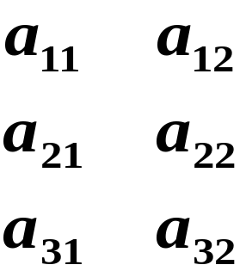








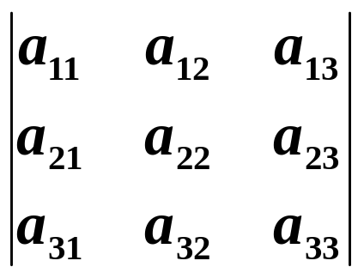
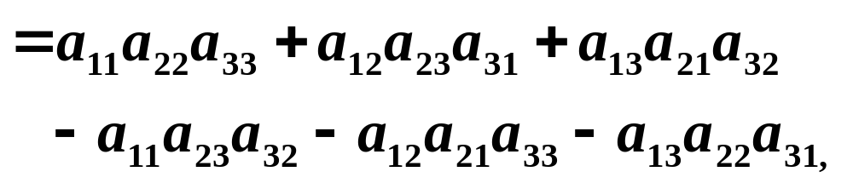
三阶行列式的计算
(1)沙路法

Slide 2

(2)对角线法则
说明：1)对角线法则只适用于二阶与三阶行列式．

Slide 3
二、n阶行列式的性质
性质1 行列式与它的转置行列式相等.
性质2 互换行列式的两行（列）,行列式变号.
推论 如果行列式有两行（列）完全相同，则此行列式为零.

Slide 4
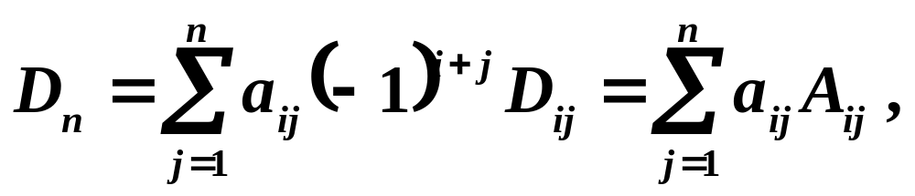
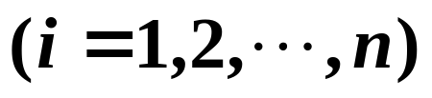
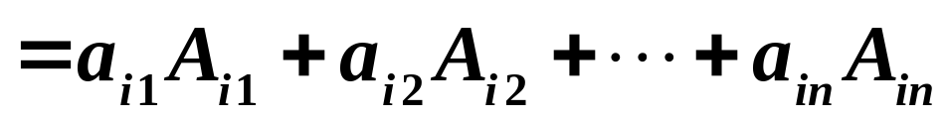

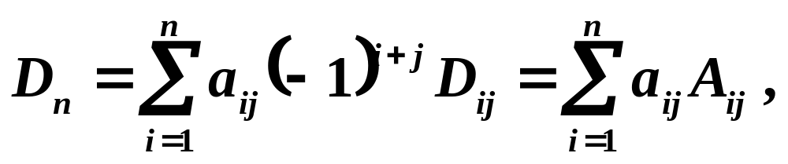
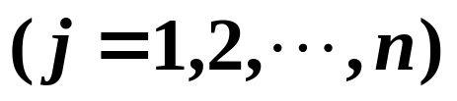
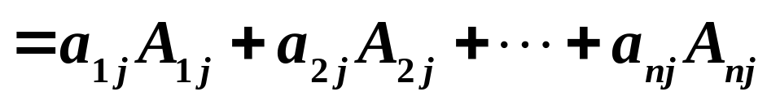
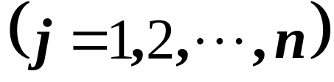
性质3 行列式等于它的任一行（列）的元素与其对应的代数余子式乘积之和，即

Slide 5
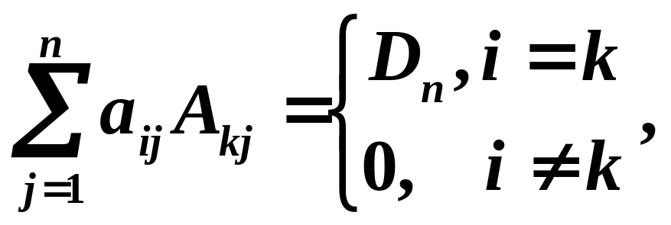
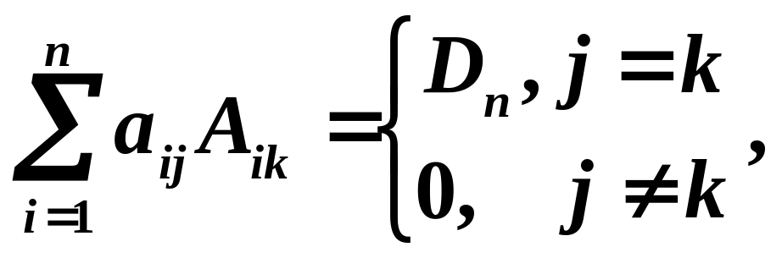
推论

Slide 6

性质4 行列式的某一行（列）中所有的元素都乘以同一数 ，等于用数 乘此行列式.
推论1 行列式的某一行（列）中所有元素的公因子可以提到行列式符号的外面．
推论2 行列式中如果有两行（列）元素成比例，则此行列式为零．

Slide 7
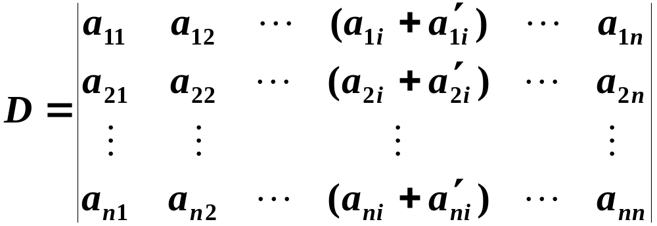
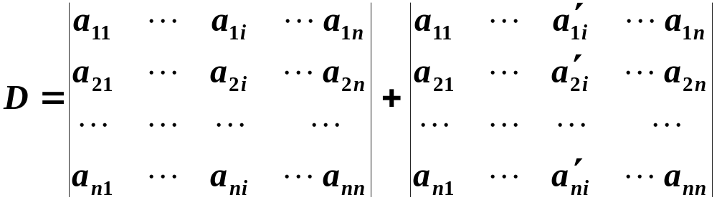
性质5 若行列式的某一列（行）的元素都是两数之和.
例如
则D等于下列两个行列式之和：

Slide 8
性质６ 把行列式的某一列(行)的各元素乘以同一数然后加到另一列(行)对应的元素上去，行列式不变．

Slide 9
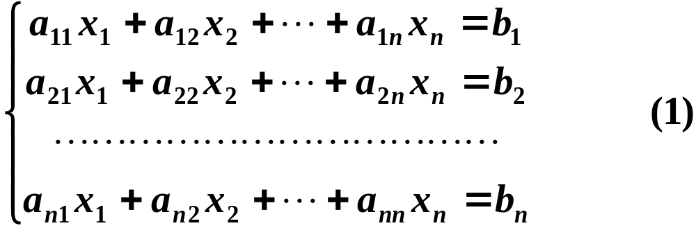
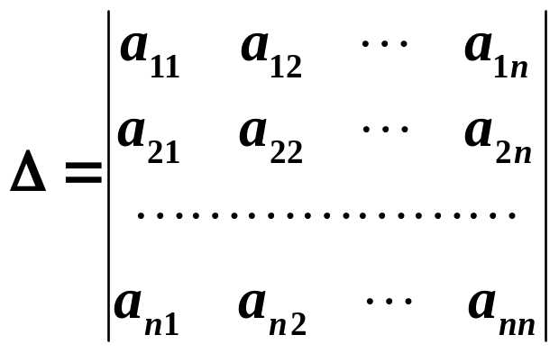
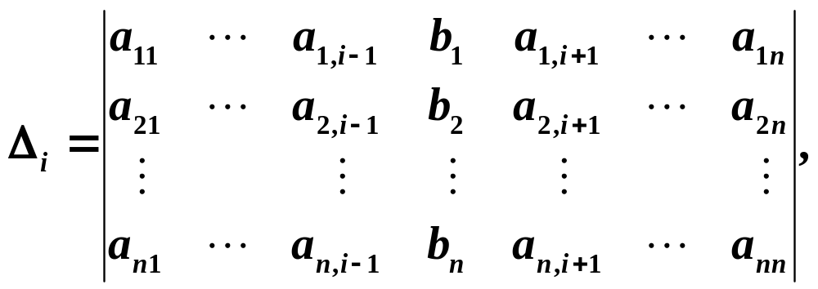


设有n元线性方程组
记

Slide 10


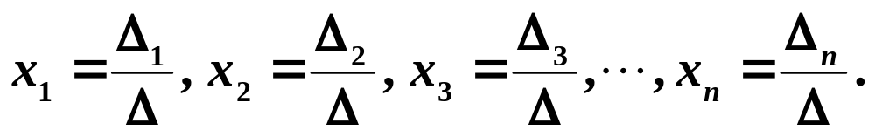
定理
若方程组(1)的系数行列式 ，
那么线性方程组(1)有解，并且解是唯一的，解
可以表为

Slide 11
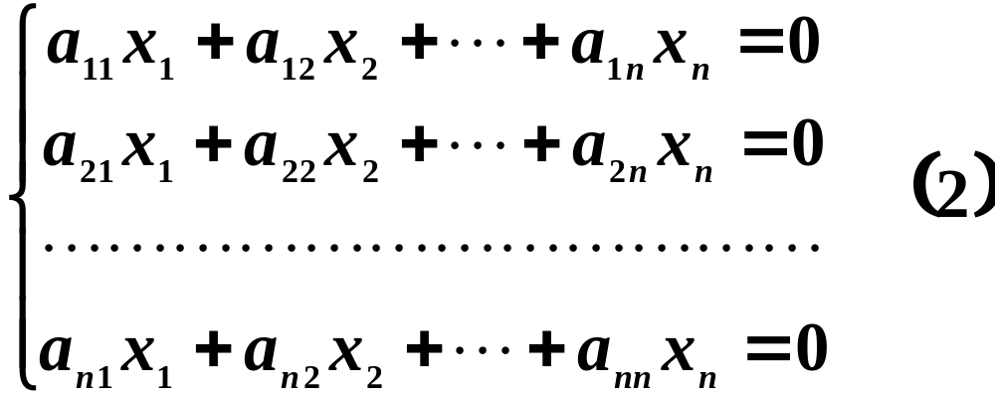

对齐次线性方程组
推论 若齐次线性方程组（2）的系数行列式
则方程组只有惟一零解
推论的等价叙述： 齐次线性方程组(2)有非零解，
则它的系数行列式必等于零。

